Slide 1
付费问答系统
禹含 穆皓远

Slide 2
项目背景
随着互联网技术的发展，人们能便利地从互联网获取大量信息，而信息爆炸和信息无序也增加了人们检索、筛选、辨别信息的成本。移动支付的普及也促成了知识服务从免费过渡到付费——从免费资源获取到“一问一答”的点对点精准问答

Slide 3
项目要求
包含问答系统和审核系统
提问者可以在问答系统中向指定回答者发起提问并支付
问题经过审核系统审核后，被推送给回答者
回答者在限定的时间内进行作答
提问者或回答者标记订单完成
问答服务完成后结算订单，回答者和平台进行收入和佣金分配

Slide 4
必做功能-用户
用户可以注册登陆
用户在未登陆状态下仅可以查看已有问题和回答者列表
用户可以选择成为回答者，设置个人领域和问题定价
用户可以在不同问题中分别作为提问者和回答者
可以作为提问者发起提问
可以作为回答者回答问题

Slide 5
必做功能-问答流程
提问者选择回答者提交问题并付款，之后等待审核
如未通过审核，取消订单并退款
审核通过后，问题将发送给回答者
回答者确认问题后选择是否接单，如不接单则取消并退款
提问者和回答者在平台上进行问答沟通
提问者/回答者设置问答服务完成
一段时间后系统付款给回答者

Slide 6
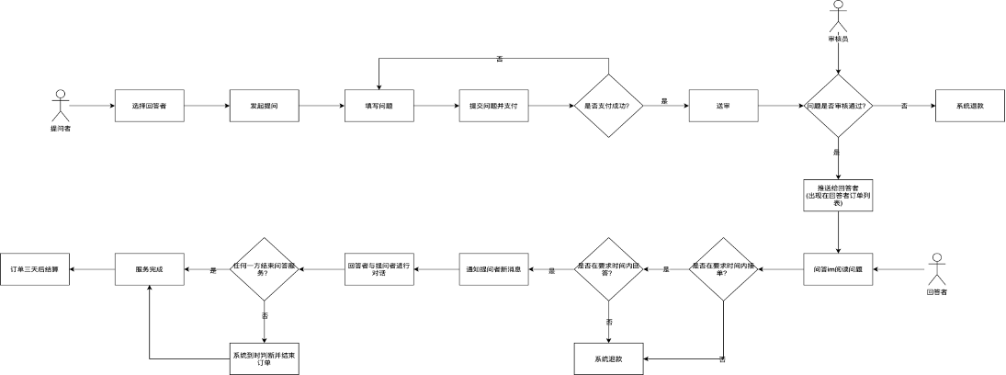
必做功能-问答流程

Slide 7
必做功能-提问者
提问者可以查看已完成/进行中的订单
提问者可以主动设置问答服务完成
提问者可以回看对话内容
提问者可以选择回答者并发起提问

Slide 8
必做功能-回答者
回答者可以查看已完成/进行中的订单
回答者可以主动设置问答服务完成
回答者可以回看对话内容
回答者选择是否接单，如未接单或回答超时则取消订单
回答者可以查看收入统计

Slide 9
必做功能-审核系统
审核员
由系统管理员注册，审核员直接获得账号密码
审核问题，通过后问题提交至回答者
系统管理员admin
全局唯一
负责审核员的注册，审核系统和问答系统是两套独立的账号体系
配置系统参数，如问答超时时间

Slide 10
选做功能-问答系统扩展
问答库
提问者在创建问题时选择是否私密，非私密问题进入问答库
问答库中的问题可以被用户搜索查看
用户可以付费浏览问答库中的问题，费用支付给提问者和回答者
问答评价
提问者在问答完成后评价服务质量
回答者根据问答质量进行评级

Slide 11
选做功能-审核系统扩展
敏感词检查
系统在人工审核前检查问题中的敏感词，不通过则直接取消订单
申诉功能
如提问者对服务不满意，可提出退款，进行人工仲裁
回答者资质审核
用户申请成为回答者需要进行审核

Slide 12
选做功能-其它
未读消息提醒
交互体验优化
对细节的改进
etc.

Slide 13
非功能需求
问答消息的实时性、可靠性、一致性
即时通信模块可以使用现有的SDK，也可独立开发
问答库具有一定搜索性能
万级文档200ms返回结果

Slide 14
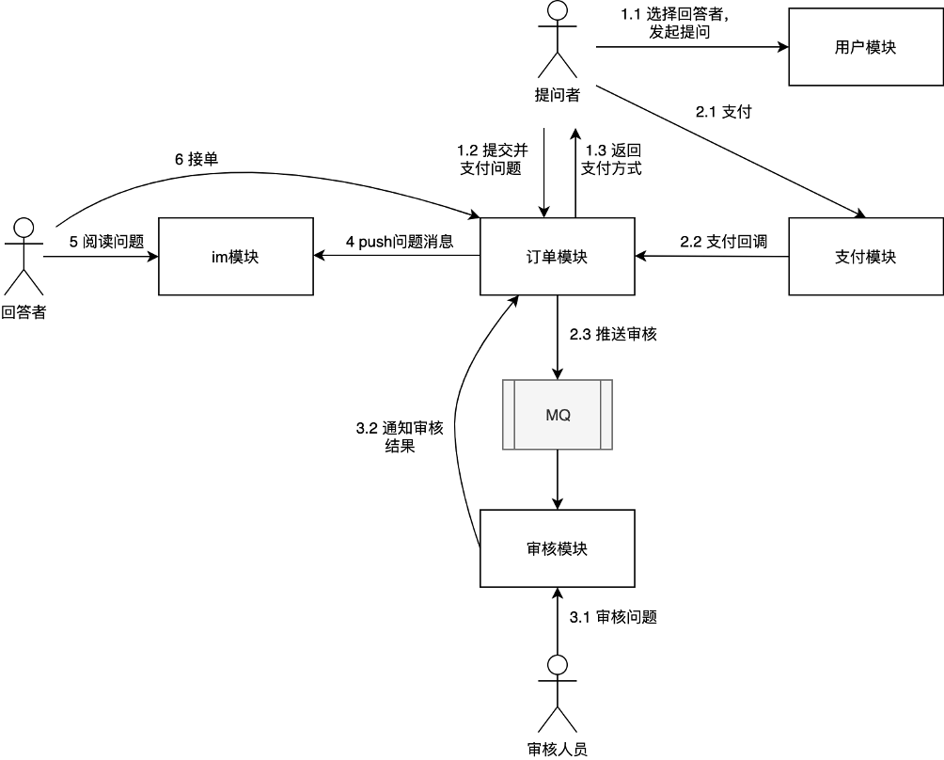
参考系统架构

Slide 15
软件环境要求
问答系统前端为web应用，可以额外实现app或小程序
审核系统前端为web应用
问答系统和审核系统后端实现均可任选
支付采用自行实现的虚拟钱包替代

Slide 16
联系方式-助教
禹含
yuh21@mails.tsinghua.edu.cn
穆皓远
muhy17@mails.tsinghua.edu.cn

Slide 17
联系方式-用户代表
王瑞瑞
wangruirui@kuaishou.com
张丽尧
zhangliyao@kuaishou.com

Slide 18
Thanks for Listening
Q&A

